Slide 1
TIẾT 1 – 2
ĐỌC

Slide 2
Khởi động

Slide 3
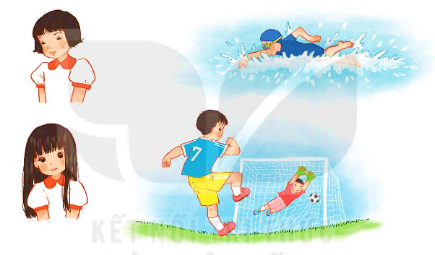
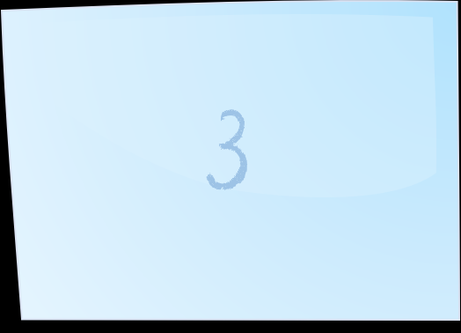
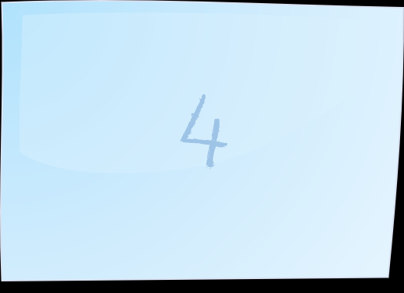

Slide 4
1. Trả lời câu hỏi sau:
Những con vật nào được nói đến trong bài Làm việc thật là vui?
Đáp án:
→ Những con vật được nói đến là: gà trống, con tu hú, chim bắt sâu, chim cú mèo.

Slide 5
2. Đọc đoạn 3 bài đọc : Làm việc thật là vui
Trả lời câu hỏi: Bạn nhỏ trong bài đã làm những việc gì?
Đáp án:
Bé làm bài.
Bé đi học.
Bé quét nhà.
Bé nhặt rau.
Bé chơi với em đỡ mẹ.

Slide 6
3. Hãy đóng vai chú gà trống trong bài “ Làm việc thật là vui” để nói về công việc của mình.

Slide 7
4. Qua bài đọc “ Làm việc thật là vui”
giúp các con hiểu điều gì?
Đáp án: Cần chăm chỉ làm việc.
Làm việc mang lại niềm vui.

Slide 8
Thứ Hai ngày 20 tháng 9 năm 2022.
Tiếng Việt
Đọc:
Em có xinh không?

Slide 9
Em thích được khen về điều gì?

Slide 11
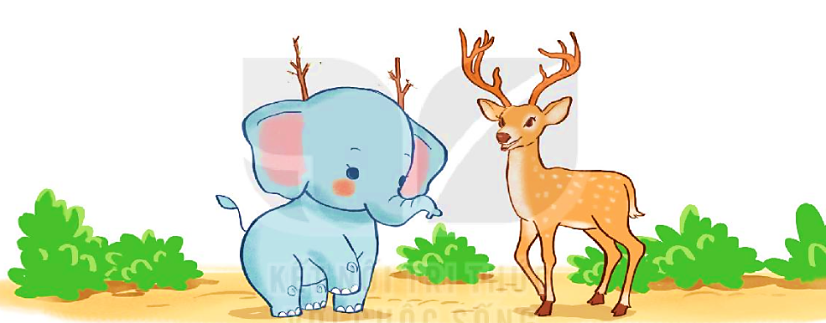
BÀI 5
EM CÓ XINH KHÔNG?
BÀI 5
Tranh vẽ những gì?

Slide 12
ĐỌC
Em có xinh không?
Voi em thích mặc đẹp và thích được khen xinh. Ở nhà, voi em luôn hỏi anh: “Em có xinh không?”. Voi anh bao giờ cũng khen: “Em xinh lắm!”
Một hôm, gặp hươu, voi em hỏi:
- Em có xinh không?
Hươu ngắm voi rồi lắc đầu:
- Chưa xinh lắm vì em không có đôi sừng giống anh.
Nghe vậy, voi nhặt vài cành cây khô, gài lên đầu rồi đi tiếp.
Gặp dê, voi hỏi:
- Em có xinh không?
- Không, vì cậu không có bộ râu giống tôi.
Voi liền nhổ một khóm cỏ dại bên đường, gắn vào cằm rồi về nhà.
Về nhà với đôi sừng và bộ râu giả, voi em hớn hở hỏi anh:
- Em có xinh hơn không?
Voi anh nói:
- Trời ơi, sao em lại thêm sừng và râu thế này? Xấu lắm!
Voi em ngắm mình trong gương và thấy xấu thật. Sau khi bỏ sừng và râu đi, voi em thấy mình xinh đẹp hẳn lên. Giờ đây, voi em hiểu rằng mình chỉ xinh đẹp khi đúng là voi.
(Theo Voi em đi tìm tự tin)

Slide 13
ĐỌC
Em có xinh không?
Voi em thích mặc đẹp và thích được khen xinh. Ở nhà, voi em luôn hỏi anh: “Em có xinh không?”. Voi anh bao giờ cũng khen: “Em xinh lắm!”
Một hôm, gặp hươu, voi em hỏi:
- Em có xinh không?
Hươu ngắm voi rồi lắc đầu:
- Chưa xinh lắm vì em không có đôi sừng giống anh.
Nghe vậy, voi nhặt vài cành cây khô, gài lên đầu rồi đi tiếp.
Gặp dê, voi hỏi:
- Em có xinh không?
- Không, vì cậu không có bộ râu giống tôi.

Slide 14
ĐỌC
Voi liền nhổ một khóm cỏ dại bên đường, gắn vào cằm rồi về nhà.
Về nhà với đôi sừng và bộ râu giả, voi em hớn hở hỏi anh:
- Em có xinh hơn không?
Voi anh nói:
- Trời ơi, sao em lại thêm sừng và râu thế này? Xấu lắm!
Voi em ngắm mình trong gương và thấy xấu thật. Sau khi bỏ sừng và râu đi, voi em thấy mình xinh đẹp hẳn lên. Giờ đây, voi em hiểu rằng mình chỉ xinh đẹp khi đúng là voi.
(Theo Voi em đi tìm tự tin)
Từ ngữ
khóm cỏ dại
: một nhóm cỏ dại đứng chụm vào nhau.
bộ râu giả : không phải bộ râu của mình.

Slide 15
ĐỌC
Em có xinh không?
Voi em thích mặc đẹp và thích được khen xinh. Ở nhà, voi em luôn hỏi anh: “Em có xinh không?”. Voi anh bao giờ cũng khen: “Em xinh lắm!”
Một hôm, gặp hươu, voi em hỏi:
- Em có xinh không?
Hươu ngắm voi rồi lắc đầu:
- Chưa xinh lắm vì em không có đôi sừng giống anh.
Nghe vậy, voi nhặt vài cành cây khô, gài lên đầu rồi đi tiếp.
Gặp dê, voi hỏi:
- Em có xinh không?
- Không, vì cậu không có bộ râu giống tôi.
Voi liền nhổ một khóm cỏ dại bên đường, gắn vào cằm rồi về nhà.
Về nhà với đôi sừng và bộ râu giả, voi em hớn hở hỏi anh:
- Em có xinh hơn không?
Voi anh nói:
- Trời ơi, sao em lại thêm sừng và râu thế này? Xấu lắm!
Voi em ngắm mình trong gương và thấy xấu thật. Sau khi bỏ sừng và râu đi, voi em thấy mình xinh đẹp hẳn lên. Giờ đây, voi em hiểu rằng mình chỉ xinh đẹp khi đúng là voi.
(Theo Voi em đi tìm tự tin)

Slide 16
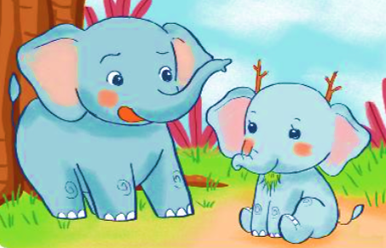
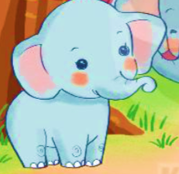
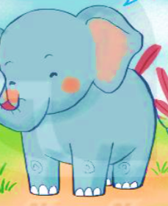
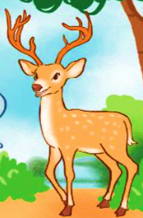
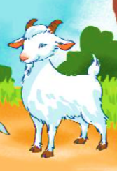
TRẢ LỜI CÂU HỎI
1. Voi em đã hỏi voi anh, hươu và dê điều gì?
Em có xinh không?
2. Voi em nhận được những câu trả lời như thế nào?
a. Voi anh nói:
b. Hươu nói:
→ “Em xinh lắm!”
→ “Chưa xinh lắm vì em không có đôi sừng giống anh.”
c. Dê nói:
→ “Không, vì cậu không có bộ râu giống tôi.”

Slide 17
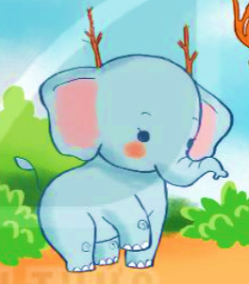
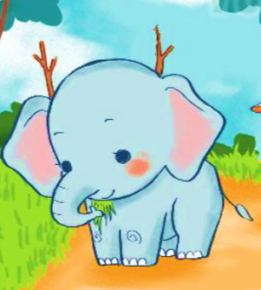
Sau khi nghe hươu và dê nói, voi em đã làm gì cho mình xinh hơn?
→ Sau khi nghe hươu nói, voi em đã nhặt vài cành cây khô rồi gài lên đầu.
→ Sau khi nghe dê nói, voi em đã nhổ một khóm cỏ dại bên đường và gắn vào cằm.
Trước sự thay đổi của voi em, voi anh đã nói gì?
→ Trước sự thay đổi của voi em, voi anh đã nói: “Trời ơi, sao em lại thêm sừng và râu thế này? Xấu lắm!”

Slide 18
3. Cuối cùng, voi em đã làm theo lời khuyên của ai? Kết quả như thế nào?
→ Cuối cùng, voi em đã làm theo lời khuyên của voi anh. Sau khi bỏ sừng và râu đi, voi em thấy mình xinh đẹp hẳn lên.
4. Em học được điều gì từ câu chuyện của voi em?
Mỗi người đều có vẻ đẹp riêng. Hãy tự tin vào vẻ đẹp của bản thân. Mình chỉ xinh đẹp khi là chính mình.

Slide 19
LUYỆN ĐỌC LẠI
Em có xinh không?
Voi em thích mặc đẹp và thích được khen xinh. Ở nhà, voi em luôn hỏi anh: “Em có xinh không?”. Voi anh bao giờ cũng khen: “Em xinh lắm!”
Một hôm, gặp hươu, voi em hỏi:
- Em có xinh không?
Hươu ngắm voi rồi lắc đầu:
- Chưa xinh lắm vì em không có đôi sừng giống anh.
Nghe vậy, voi nhặt vài cành cây khô, gài lên đầu rồi đi tiếp.
Gặp dê, voi hỏi:
- Em có xinh không?
- Không, vì cậu không có bộ râu giống tôi.
Voi liền nhổ một khóm cỏ dại bên đường, gắn vào cằm rồi về nhà.
Về nhà với đôi sừng và bộ râu giả, voi em hớn hở hỏi anh:
- Em có xinh hơn không?
Voi anh nói:
- Trời ơi, sao em lại thêm sừng và râu thế này? Xấu lắm!
Voi em ngắm mình trong gương và thấy xấu thật. Sau khi bỏ sừng và râu đi, voi em thấy mình xinh đẹp hẳn lên. Giờ đây, voi em hiểu rằng mình chỉ xinh đẹp khi đúng là voi.
(Theo Voi em đi tìm tự tin)

Slide 20
LUYỆN TẬP
1. Những từ ngữ nào sau đây chỉ hoạt động của voi em?
2. Nếu là voi anh, em sẽ nói gì sau khi voi em bỏ sừng và râu?
→ Em xinh lắm! Hãy luôn tự tin vào chính mình nhé!
→ Em gái anh xinh nhất.Hãy tự tin nhé!
→ Em xinh nhất khi là chính mình!Hãy tự tin nhé!

Slide 21
ĐỌC
Từ ngữ
khóm cỏ dại
: một nhóm cỏ dại đứng chụm vào nhau.

Slide 22
ĐỌC
Từ ngữ
khóm cỏ dại
: một nhóm cỏ dại đứng chụm vào nhau.

